Slide 1
Korištenje repozitorija u Dabru za objavu i pohranu znanstvenih knjiga
Iva Melinščak Zlodi
(imelinsc@ffzg.hr)
Sveučilište u Zagrebu Filozofski fakultet
Nacionalna koordinatorica Programa Knowledge Rights 21

Slide 2
Knjižno izdavaštvo u Hrvatskoj
mali privatni izdavači, institucijski izdavači i neprofitne organizacije
dominacija tiska, nedostatak tržišta za e-knjige
oslanjanje na državne potpore, koje ne uvjetuju otvoreni pristup
otvoreno dostupne e-knjige izdaje samo nekolicina institucijskih izdavača
neke ustanove počinju koristiti repozitorije kao platformu za objavu knjiga

Slide 3
Jesu li repozitoriji prikladno rješenje za objavu znanstvenih knjiga?

Slide 4
Repozitoriji ili izdavačke platforme?
Repozitoriji:
dostupnost i jednostavnost korištenja
zajednička infrastruktura
vidljivost
bolja pokrivenost tražilicama
mogućnost uspostavljanja centralne nacionalne pristupne točke
mogućnost zajedničke diseminacije metapodataka
Izdavačke platforme:
prepoznatljivost, identitet i brand nakladnika
katalog izdanih knjiga
bolja prezentacija knjige (TOC, poglavlja, biografije autora…)
oblikovanje zbirki i nakladničkih nizova

Slide 5
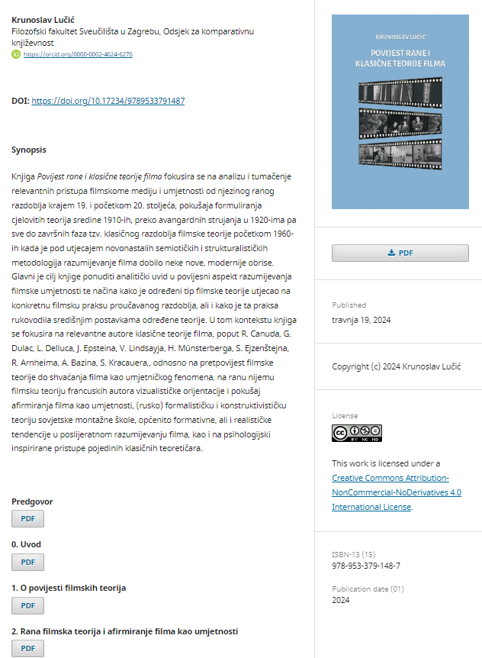
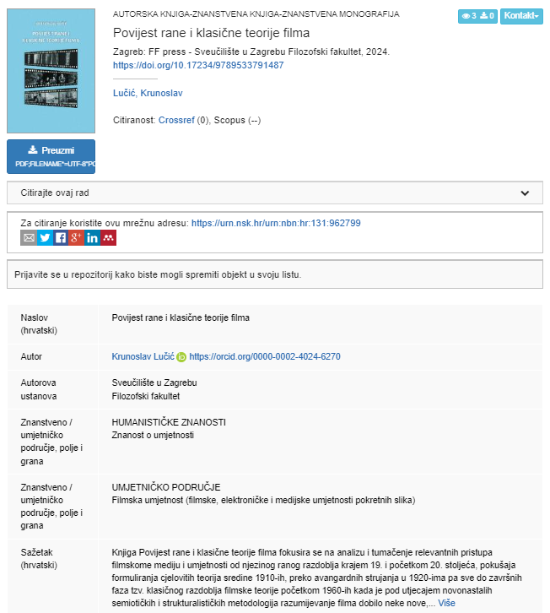
Pohrana u repozitoriju
Izdavačka platforma

Slide 6
Kakve knjige nalazimo u repozitorijima u Dabru?

Slide 7
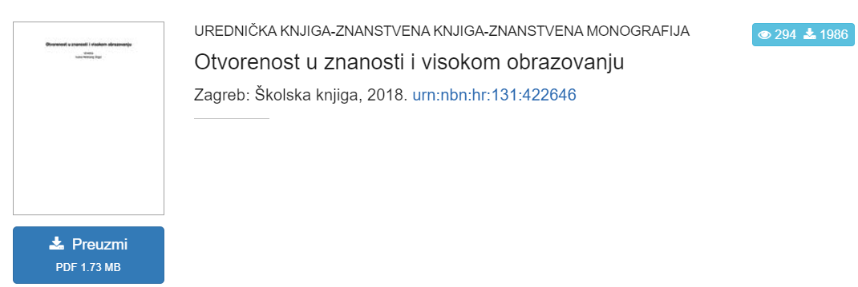
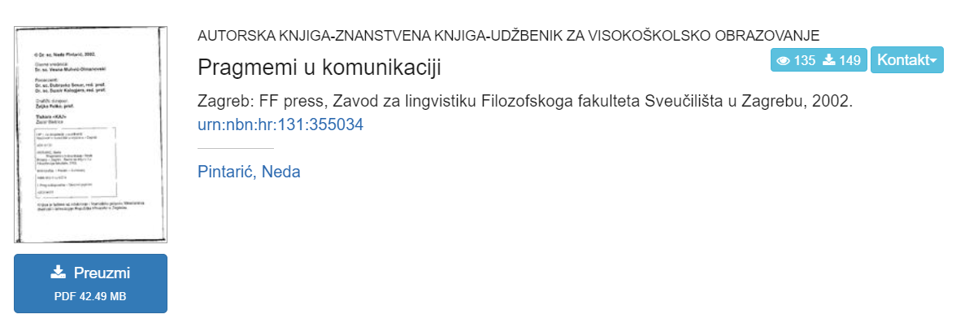
Izvorna izdanja
Sekundarna mjesta pristupa e-knjigama drugih izdavača
Sekundarna mjesta pristupa vlastitim izdanjima
Samoarhivirani rukopisi
Pohranjene kopije tiskanih izdanja
Digitalizirana starija izdanja

Slide 8
Godine objave

Slide 9
Vrste knjiga
prilikom pohrane, klasifikacija se ponekad nedosljedno koristi
u novom Dabru slijedi mapiranje postojećih kategorija u one iz CROSBI-ja

Slide 10
Tko pohranjuje ili objavljuje knjige?

Slide 11
Najproduktivniji repozitoriji
81 repozitorij ima barem 1 knjigu
72 repozitorija ima manje od 50 knjiga (50% ukupnih zapisa)

Slide 12
Koliko su knjige u repozitorijima otvorene?

Slide 13
Razina dostupnosti - ukupno

Slide 14
Razine pristupa
Monografije (460)
Zbornici (229)
Udžbenici (369)
Otvoren p. / Nedostupan rad / Privremeno nedostupan rad / Institucijski p. / Autoriziran p.

Slide 15
Neki izazovi

Slide 16
Korištenje licencija

Slide 17
Korištenje trajnih identifikatora
samo 75 knjiga ima DOI oznaku (iz 14 repozitorija)
6 ustanova dodjeljuje svoje DOI oznake:
Filozofski fakultet u Zagrebu (29)
Institut za povijest umjetnosti (10)
Fakultet građevinarstva, arhitekture i geodezije (8)
Građevinski fakultet u Zagrebu (4)
Fakultet turizma i ruralnog razvoja u Požegi (3)
Institut za javne financije (1)
od tih 6, za 3 ustanove DOI oznake se usmjeravaju na repozitorij: repozitorij im je primarno mjesto objave knjiga
ostale ustanove pohranile su knjige drugih izdavača
nisu sve DOI oznake aktivne

Slide 18
Knjige u repozitorijima?
Inicijalna “čistunska” ideja o institucijskim repozitorijima (zbirkama radova autora koji su zaposlenici ili student ustanove)
korištenje repozitorija za primarnu objavu smatralo se “slučajnim”
Postupno prihvaćanje nove uloge repozitorija i prepoznavanje prednosti koje donosi
jednostavnost korištenja
dostupnost otvorene i višejezične zajedničke infrastrukture
važna uloga knjižničara i njihovih postojećih vještina
interoperabilnost, standardizirani metapodaci, vidljivost, pouzdanost
Buduće mogućnosti:
stvaranje “krovnog” repozitorija za hrvatske znanstvene knjige
povećana nacionalna vidljivost, novi krug čitatelja
šira međunarodna vidljivost i diseminacija metapodataka
Ipak, preostaju neki bitni izazovi! (licencije, trajni identifikatori…)

Slide 19
Hvala!

